Slide 1


Raúl Ordás Fernández, Andrés Pérez Gómez y Cristina Díez Sobrino

Slide 2
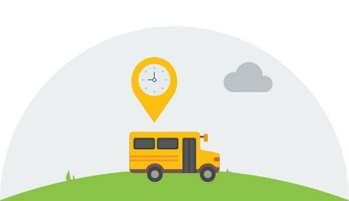
Principales objetivos
Crear una aplicación móvil:
Sencilla de usar
Funcional
Con una interfaz alegre y limpia

Slide 3



Funcionalidad
Buscan actividades para los alumnos
Ofrecen eventos y actividades
Institución educativa
Empresas

Slide 4
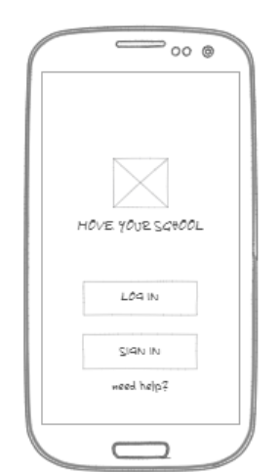
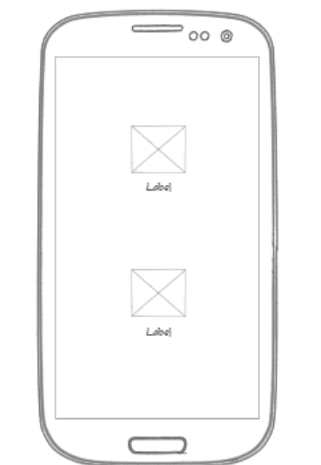
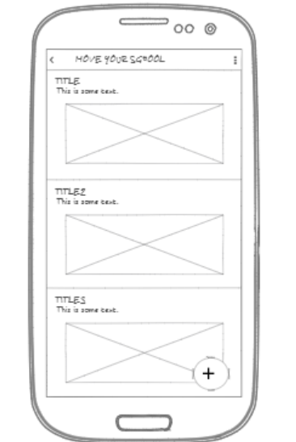
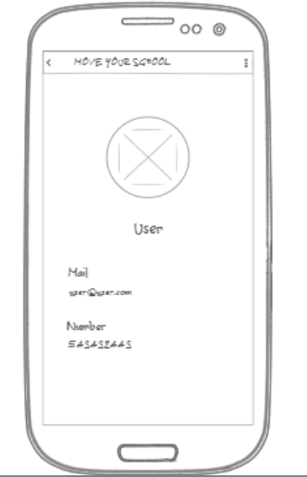
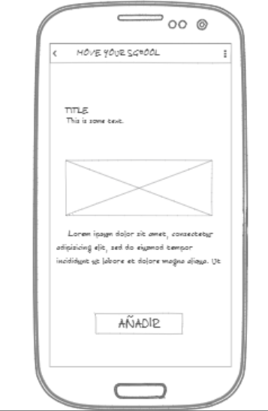
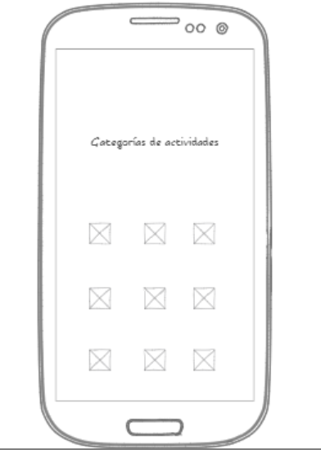
Mockup

Slide 5
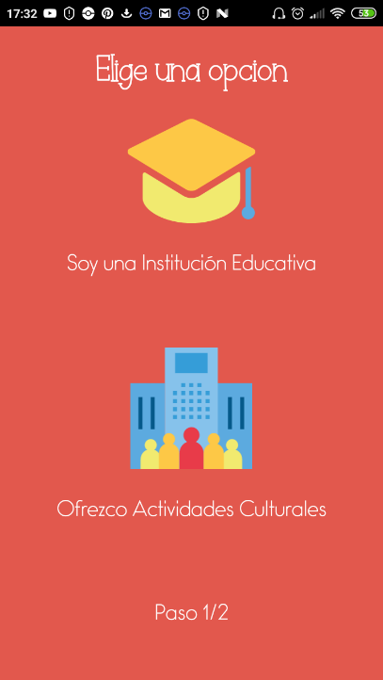

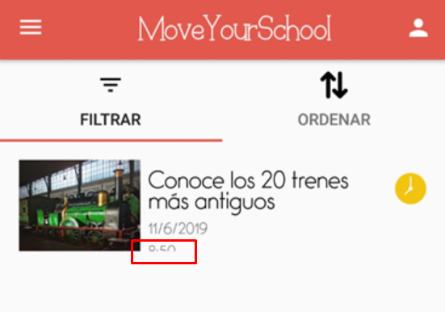
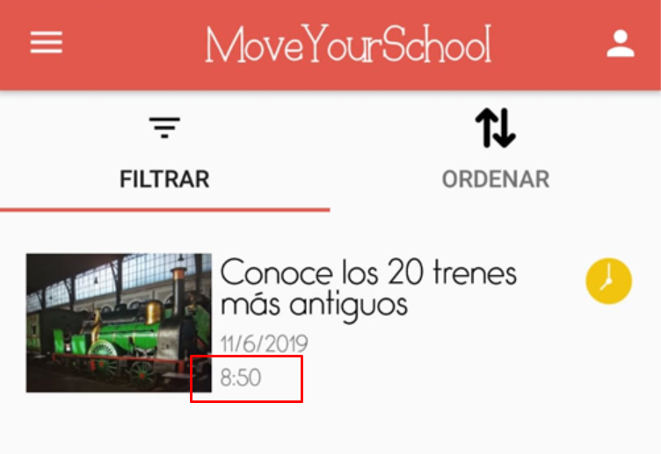
Complicaciones
Aumentar la altura del adapter
Cambiar icono en la pantalla de creación de cuenta

Slide 6

Gracias por su atención

